Slide 1
ATTIVITA’ DEL PARLAMENTO EUROPEO PER I GIOVANI

Slide 2
4. accoglie con favore la conferenza interistituzionale conclusiva sull'Anno intitolata "Claim the future" (Rivendica il tuo futuro), che si terrà il 6 dicembre 2022
8. sostiene le proposte avanzate dalla plenaria della Conferenza sul futuro dell'Europa il 9 maggio 2022, in particolare quelle che hanno chiesto, direttamente o indirettamente, di promuovere politiche incentrate sui giovani Garantire l'impegno e il coinvolgimento significativo dei giovani nell'elaborazione delle politiche e nel processo decisionale;

Slide 3
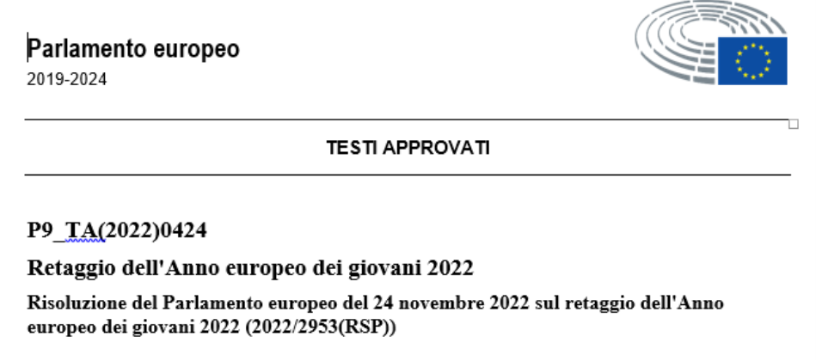
Rafforzare le misure a favore del benessere dei giovani: Salute mentale
adeguare diligentemente il livello di sostegno finanziario fornito ai giovani per le esperienze di mobilità, al fine di garantire la dimensione socialmente inclusiva dei programmi dell'UE
Combattere la precarietà tra i giovani e offrire un buon inizio per la vita lavorativa
un quadro giuridico comune per garantire un'equa retribuzione per i tirocini e gli apprendistati; insiste sulla necessità di garantire condizioni di lavoro dignitose e una retribuzione equa per tutti i tirocinanti, al fine di evitare pratiche di sfruttamento;
Investire nella prossima generazione attraverso l'istruzione
invita pertanto gli Stati membri ad aumentare in modo significativo la spesa pubblica per l'istruzione, compresa l'istruzione digitale, l'istruzione e la formazione professionale, il miglioramento delle competenze e la riqualificazione; invita la Commissione a promuovere indicatori comuni al fine di valutare l'impatto degli investimenti, tra cui NextGenerationEU, e delle riforme nel portare avanti politiche dedicate ai giovani e all'istruzione;

Slide 4


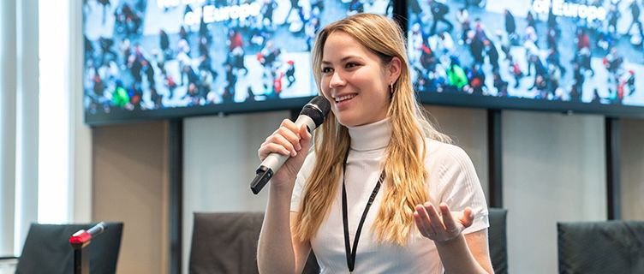
YOUTH HUB
Youth Hub è il luogo ideale per avviare la tua avventura europea
Puoi scoprire, imparare e viaggiare con l'offerta per i giovani del Parlamento europeo

Slide 6
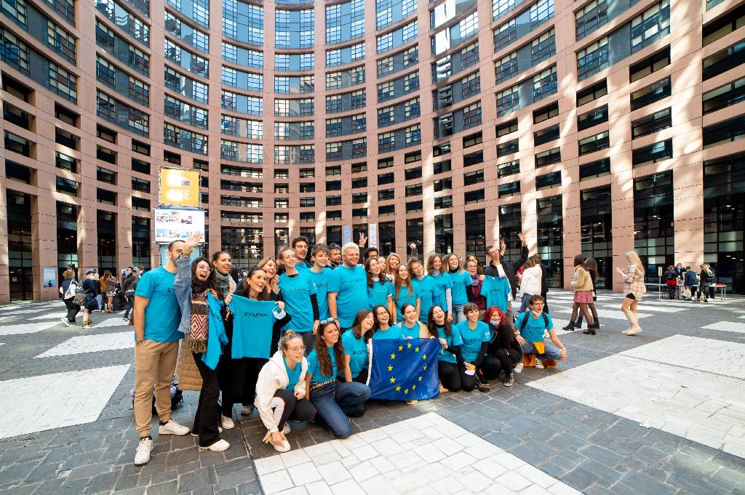
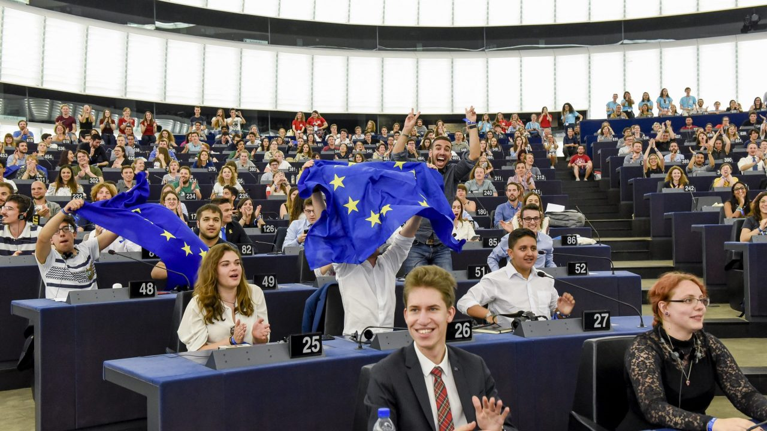
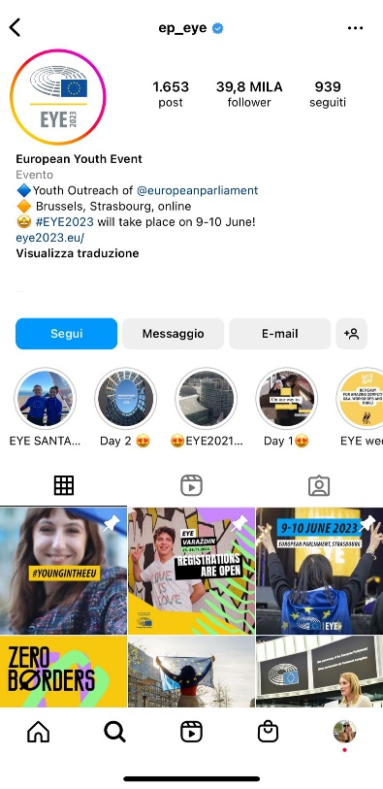
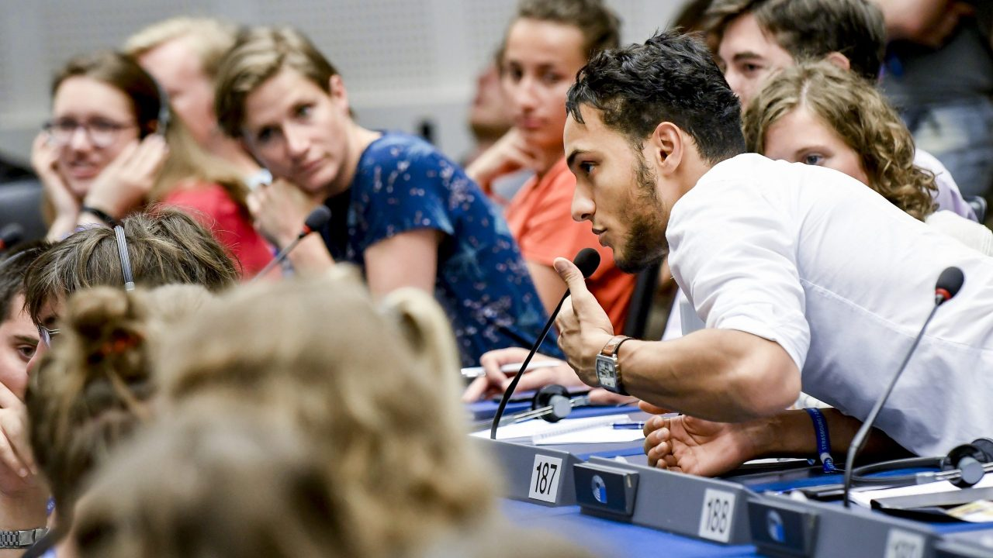
EYE: L’EVENTO EUROPEO PER I GIOVANI
L’EYE riunisce al Parlamento europeo a Strasburgo e online migliaia di giovani provenienti da tutta l’Unione europea e dal mondo, affinché possano condividere e sviluppare le loro idee sul futuro dell’Europa.
È un’opportunità unica per i giovani tra i 16 e i 30 anni per interagire, ispirarsi a vicenda e scambiare opinioni con esperti, attivisti, influencer e responsabili politici nel cuore della democrazia europea

Slide 7

INSIEME-PER.EU
In tutta Europa i membri della comunità insieme-per.eu fanno sentire la propria voce organizzando e partecipando a eventi e attività. Alcuni si sono espressi sul futuro dell'Europa, mentre altri hanno acquisito nuove competenze. Grazie alle loro esperienze hanno lasciato il segno e, a loro volta, queste esperienze hanno segnato la loro vita.

Slide 8
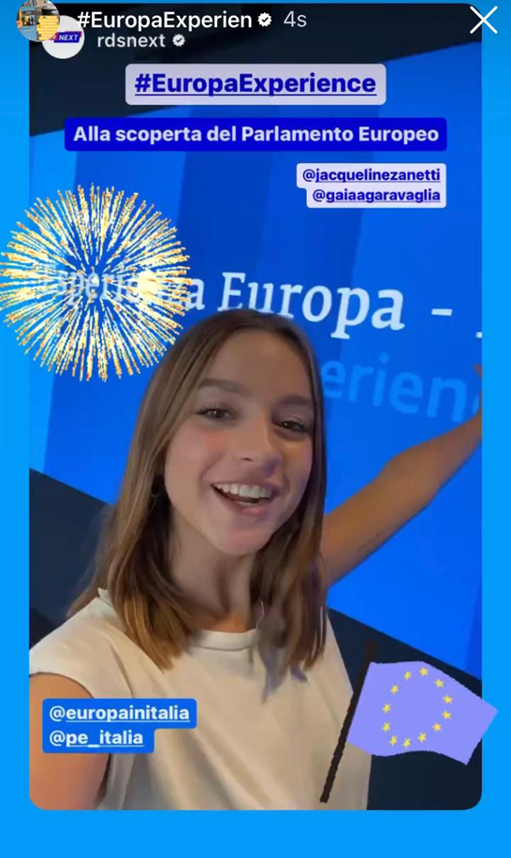
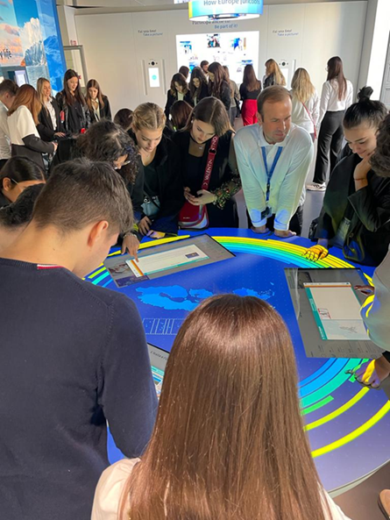
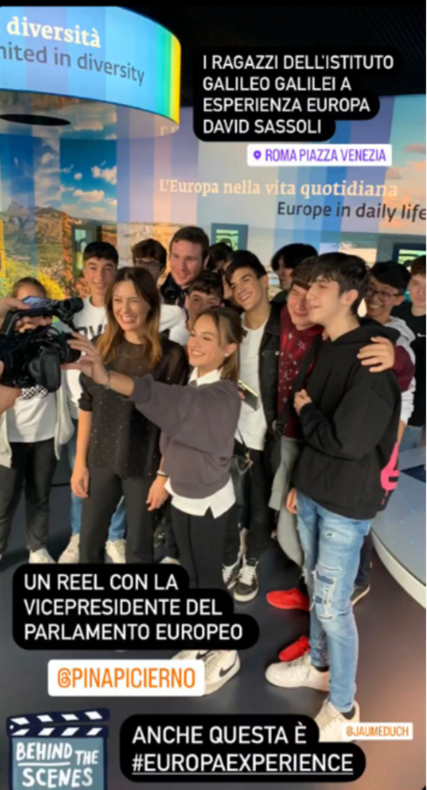
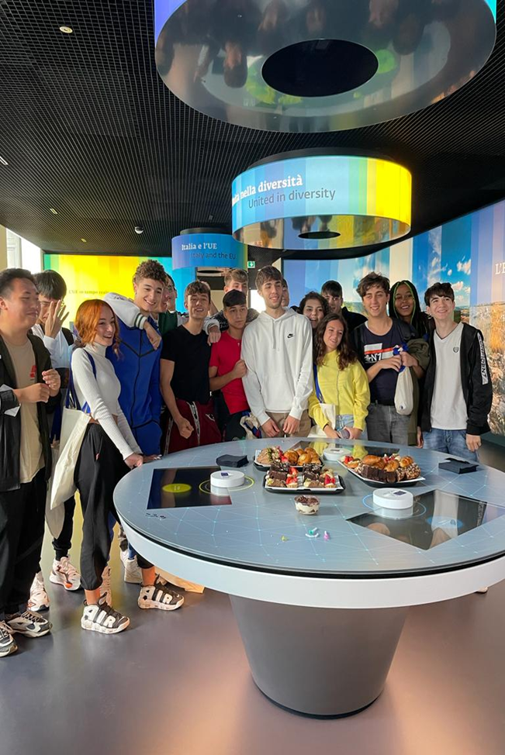
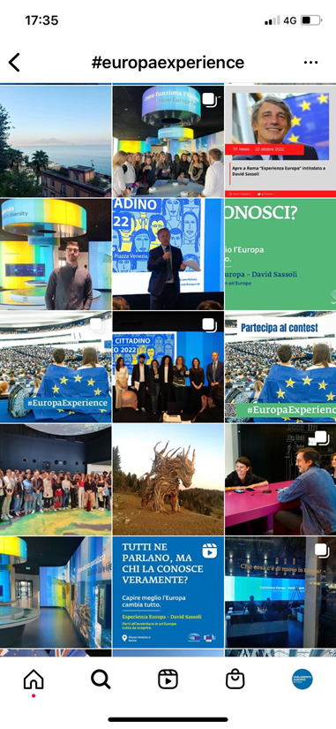
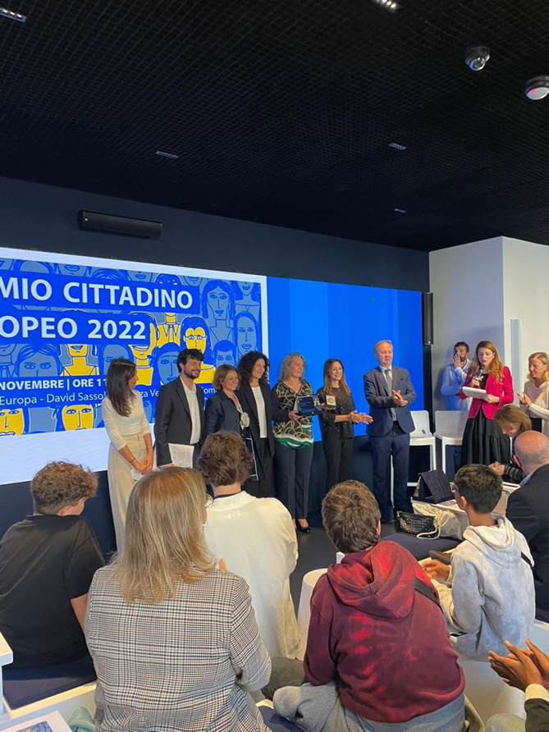
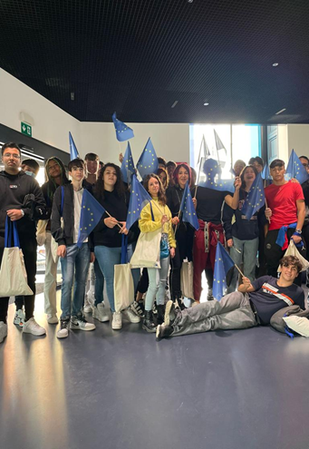
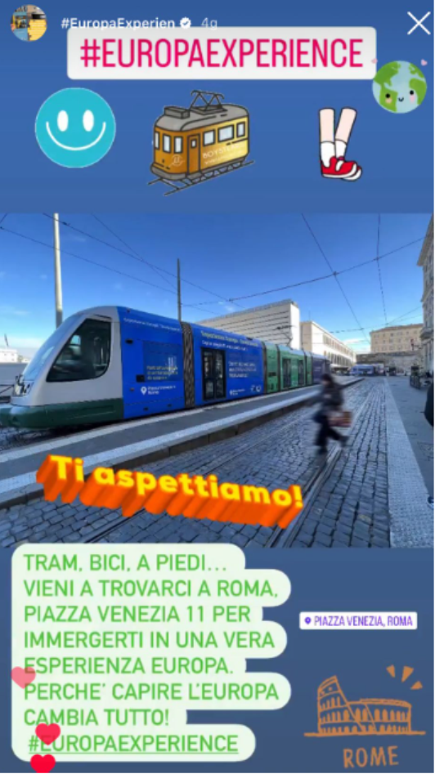
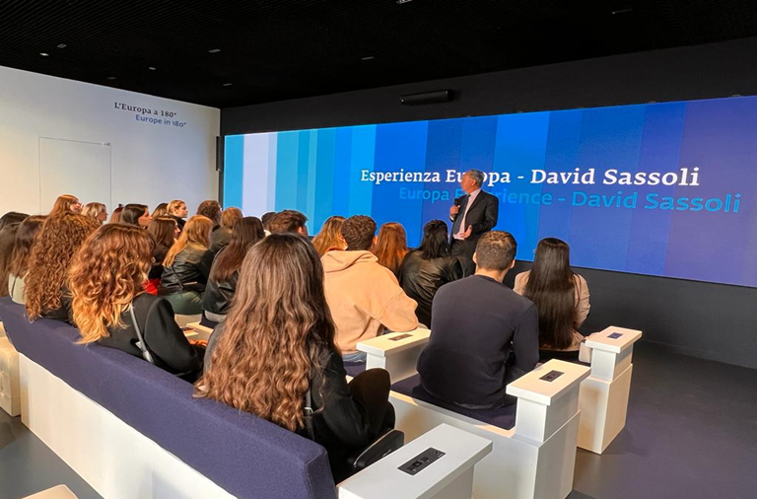
EUROPA EXPERIENCE – DAVID SASSOLI

